Slide 1
ICNet for Real-Time Semantic Segmentation on High-Resolution Images
Abstraction
Introduction
Related Works
Contribution

Slide 2
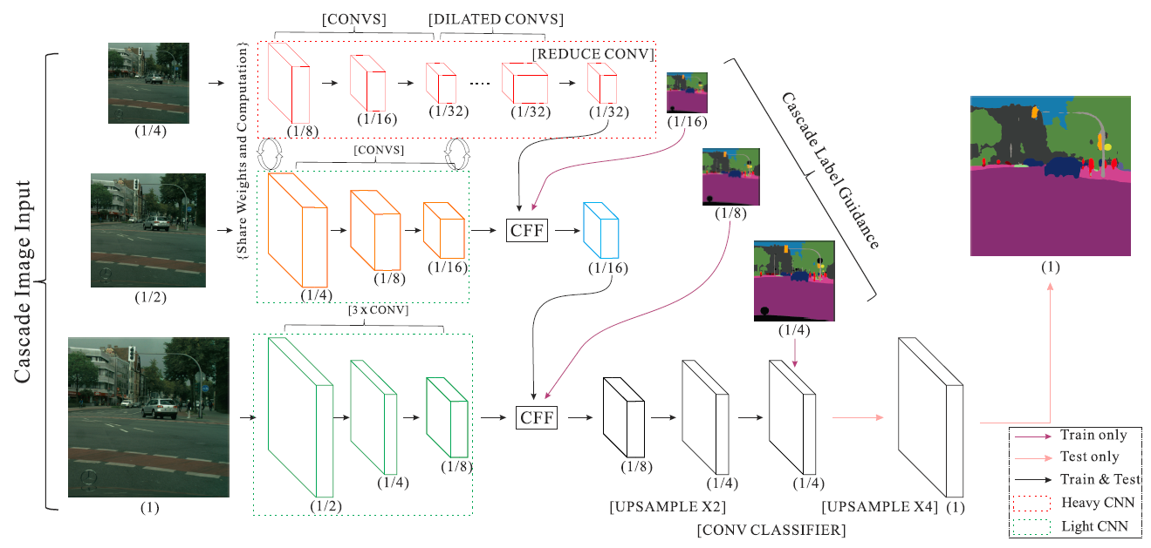
Abstraction
Computation Time
  Real-time semantic segmentation의 실용적 적용법이 많이 연구되었지만 방대한 계산량을 줄이는데 어려움이 있음
  이를 해결하고자 Multi-resolution branches를 결합한 Image Cascade Network (ICNet)을 고안
ICNet Structure

Slide 3
Introduction
Focus and contributions
  본 논문의 주안점은 정확도가 어느 정도 낮아지지 않으면서 계산 속도를 늘리는 모델을 설계하는 것
  고안된 ICNet은 저해상도 이미지의 빠른 처리 시간과 고해상도 이미지의 높은 정확성의 특징을 가짐
  저해상도 이미지를 full semantic network로 처리하여 coarse prediction map을 얻고, 고해상도 이미지와 결합하여 coarse prediction map을 점진적으로 세밀화시킴
  저해상도 이미지와 고해상도 이미지를 결합하는 역할의 unit이 cascade feature fusion unit 과 cascade label guidance
  1024X2048 고해상도 이미지를 높은 정확도와 함께 30fps속도로 처리 가능

Slide 4
Related works(I)
High Quality Semantic Segmentation FCN
  Long, J., Shelhamer, E., Darrell, T.: Fully convolutional networks for semantic segmentation. In: CVPR. (2015)
    최초 FCN를 고안
  DeepLab Yu, F., Koltun, V.: Multi-scale context aggregation by dilated convolutions. ICLR (2016)
    Conv filter의 각 픽셀에 간격을 두어 receptive filter를 확장시킨 dilated convolution을 사용
  Noh, H., Hong, S., Han, B.: Learning deconvolution network for semantic segmentation. In: ICCV. (2015)
    심층부의 feature map과 하층부의 feature map을 병합
  Zhao, H., Shi, J., Qi, X., Wang, X., Jia, J.: Pyramid scene parsing network. In: CVPR. (2017)
    ICNet일부에 사용되는 Pyramid Scene Parsing Network(PSPNet)
    마지막 convolution의 output feature map을 여러 scale로 pooling(multi-scale feature maps) 한 후, 병합시켜 prediction을 진행

Slide 5
Related works(II)
  Lin, G., Milan, A., Shen, C., Reid, I.D.: RefineNet: Multi-path refinement networks for high-resolution semantic segmentation. In: CVPR. (2017)
    Multi-scale image feature를 multi-path refinement network로 병합
  해당 방법들은 정확도면에서 효과적이지만 real-time inference를 수행하기에는 한계가 있음
High Efficiency Semantic Segmentation
  Paszke, A., Chaurasia, A., Kim, S., Culurciello, E.: Enet: A deep neural network architecture for real-time semantic segmentation. arXiv:1606.02147 (2016) &
  Romera, E., Alvarez, J.M., Bergasa, L.M., Arroyo, R.: Efficient convnet for real-time semantic segmentation. In: Intelligent Vehicles Symposium (IV). (2017)
    Light-weight network를 고안하여 시간적 효율을 얻었으나 정확도에 대한 상당한 희생을 감수

Slide 6
Contributions(I)
Network Architecture
  원본 이미지(full resolution)을 ½, ¼로 down-sampling하여 cascade input image형성
  높은 정확도를 산출하는 PSPNet에 ¼의 저화질 이미지를 입력시켜, 1/32크기로 줄여진 output feature map 생성

Slide 7
Contributions(II)
  정확한 segmentation 결과를 얻기 위해, 중간 화질(1/2)과 원본 이미지를 light weighted CNN(녹색 점선)에 입력시켜 도출한 output feature maps와 저화질 output feature map을 Cascade-Feature-Fusion(CFF) unit으로 병합
  원본 화질과 ½의 중간화질의 이미지에 대해서도 parameter수를 줄이는 결과를 얻을 수 있음
  저화질(top branch)와 중간 화질(middle branch)의 convolution에서 가중치와 계산들이 공유가 되므로 17 convolution layers를 거치고 outputs를 fusion하는데 약 6ms가 소요
  그림에서 Cascade Label Guidance는 Ground Truth Labels가 모인 집합체

Slide 8
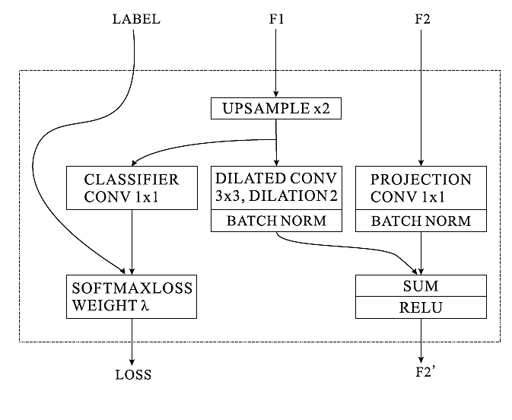
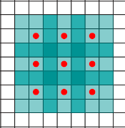
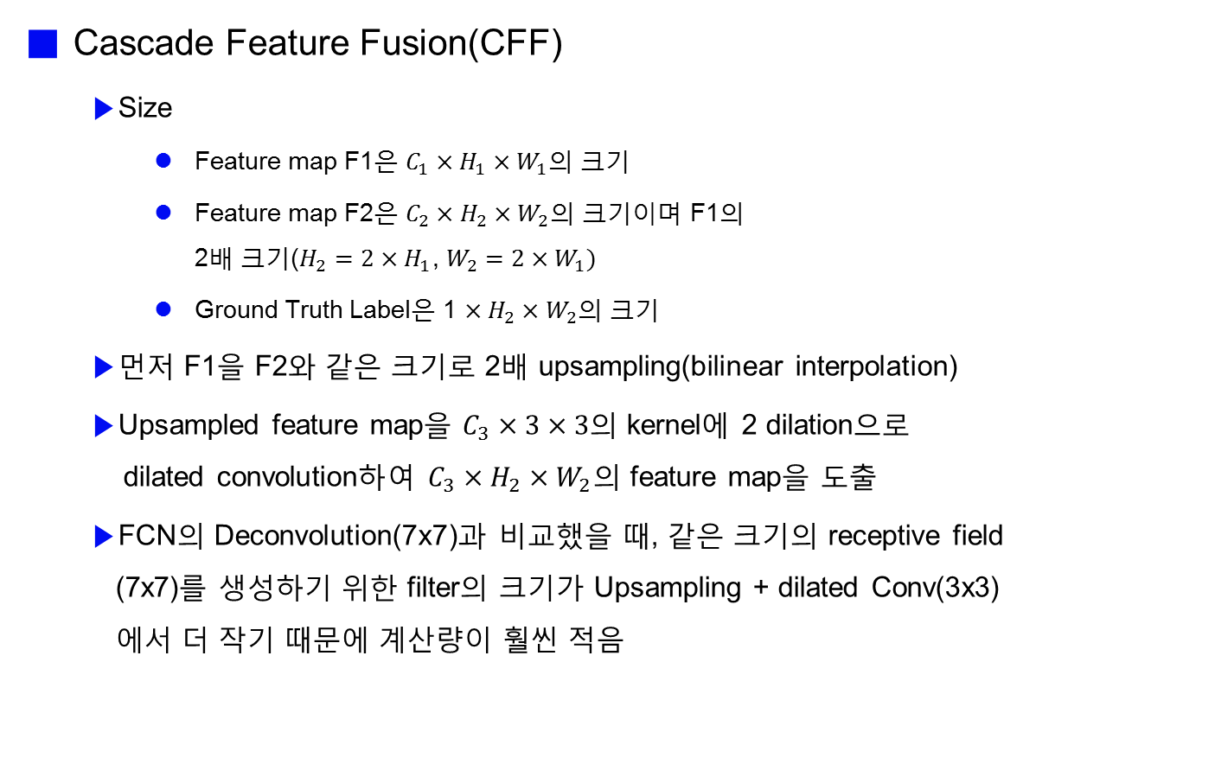
Contributions(III)
Cascade Feature Fusion(CFF)
  Size
    Feature map F1은 $C_{1}×H_{1}×W_{1}$의 크기
    Feature map F2은 $C_{2}×H_{2}×W_{2}$의 크기이며 F1의
    2배 크기($H_{2}=2×H_{1}$, $W_{2}=2×W_{1})$
    Ground Truth Label은 1 $×H_{2}×W_{2}$의 크기
  먼저 F1을 F2와 같은 크기로 2배 upsampling(bilinear interpolation)
  Upsampled feature map을 $C_{3}×3×3$의 kernel에 2 dilation으로
  dilated convolution하여 $C_{3}×H_{2}×W_{2}$의 feature map을 도출
  FCN의 Deconvolution(7x7)과 비교했을 때, 같은 크기의 receptive field
  (7x7)를 생성하기 위한 filter의 크기가 Upsampling + dilated Conv(3x3)
  에서 더 작기 때문에 계산량이 훨씬 적음
CFF
Dilated Convolution Filter with Dilation factor 2

Slide 9

Contributions(IV)
  F2 feature map에는 $C_{3}×1×1$ 크기의 filter와
  convolution(Projection Conv)하여 F1의 output과 같은
  channel의 $C_{3}×H_{2}×W_{2}$의 크기로 조정
  Batch Normalization과 SUM, ReLU를 통해 fused F2’
  을 결과로 도출
  F1을 학습시키기 위해 Upsampled F1을
  Ground Truth Label과 비교하여 loss값 산출
CFF

Slide 10
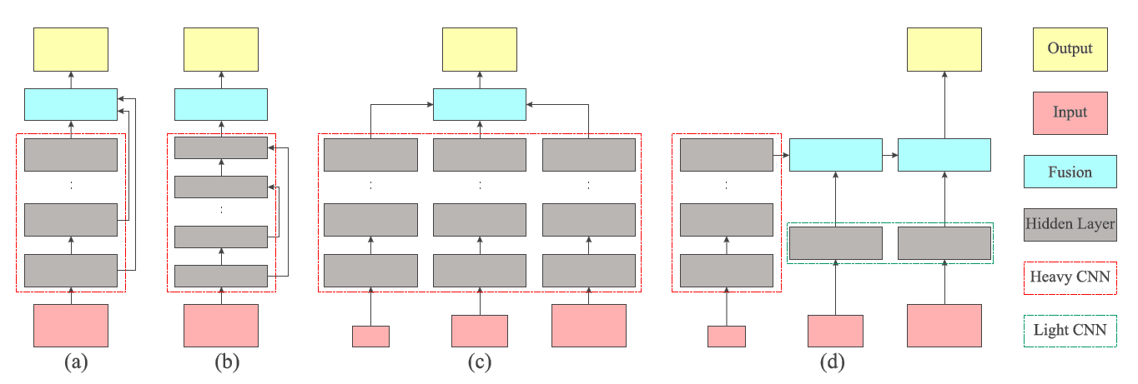
Contributions(V)
Structure Comparison and Analysis
  (a) : FCN / (b) : SegNet / (c) : Multi-scale prediction ensemble(PSPNet) / (d) : ICNet
  다른 framework는 고화질 input에 상대적으로 집중적인 계산이 이루어지는 반면, ICNet은 저화질을 Heavy CNN에 입력하여 coarse feature map을 도출하고 고화질을 light CNN에 입력하여 저화질 output을 세밀화시키는데 사용하는 것이 주된 차이점

Slide 11
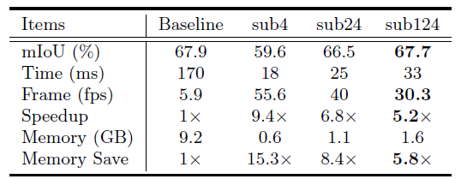
Contributions(VI)
Result
  Baseline : ½ down-sampled input을 PSPNet50에 인가했을 때 결과
  Sub4, sub24, sub124 : 각각 ¼ down-sampled, ¼ down-sampled + ½ down-sampled, ¼ down-sampled + ½ down-sampled + 원본 이미지를 사용한 ICNet의 결과
  Sub124가 비교대상인 PSPNet50과 비슷한 mIoU에, 월등한 처리 속도를 가짐

